Slide 1
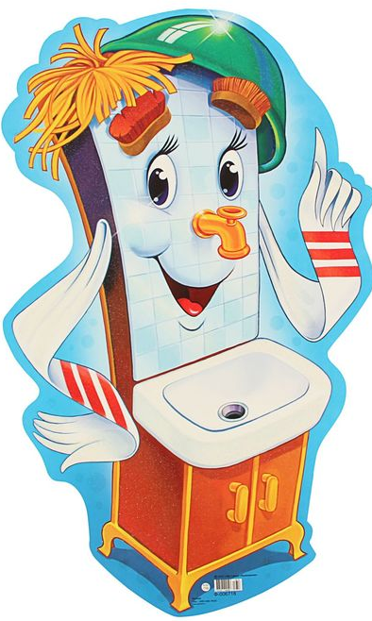
«Уроки
Мойдодыра»

Slide 2
Цель:
Развитие гигиенических представлений.

Slide 3
Задачи:
Обучающие
1. Учить детей правилам личной гигиены. 2. Продолжать побуждать детей к ведению здорового образа жизни. 3. Закреплять знания детей о предметах личной гигиены: расческа, мыло, полотенце, зубная щетка, мочалка, носовой платок и навыки их пользования.

Slide 4
Задачи:
Развивающие
1. Довести до сознания детей важность соблюдения гигиенических процедур.
2. Развивать умение заботиться о своем здоровье.

Slide 5
Задачи:
Воспитательные
Воспитывать привычку следить за своим внешним видом, самостоятельно умываться, мыть руки с мылом перед едой, по мере загрязнения.
Воспитывать стремление быть аккуратным и опрятным.

Slide 6
Ход занятия
Сегодня мы с вами отправимся в гости к Мойдодыру на урок о правилах личной гигиены, но чтобы попасть к Мойдодыру, нужно сказать волшебное заклинание –
«Повертелись, покрутились
и у Мойдодыра очутились»

Slide 7
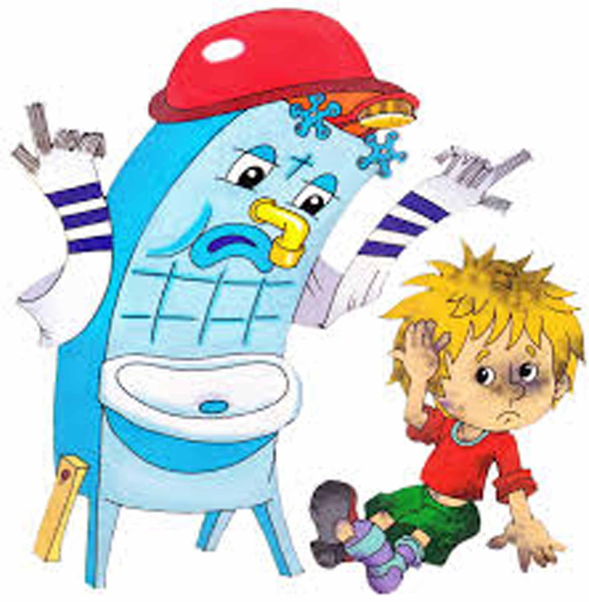
«Вдруг из спальни,
Кривоногий и хромой,
Выбегает умывальник
И качает головой:
«Ах ты грязный,
Неумытый поросенок!
Ты чернее трубочиста
Полюбуйся на себя
У тебя на шее вакса,
У тебя под носом клякса,
У тебя такие руки,
Что сбежали даже брюки,
Даже брюки, даже брюки,
Убежали от тебя.
Ты один не умывался
И грязнулию остался,
И сбежали от грязнули
И чулки и башмаки.

Slide 8
Ребята, как вы думаете, почему от мальчика сбежали все вещи?

Slide 9
Что надо делать, чтобы не стать похожим на этого мальчика?

Slide 10
Мыть руки; Умываться каждый день; Мыться; Чистить и стирать одежду; Расчесываться.

Slide 11
Для того чтобы быть аккуратным и чистым человек должен соблюдать правила личной гигиены.

Slide 12
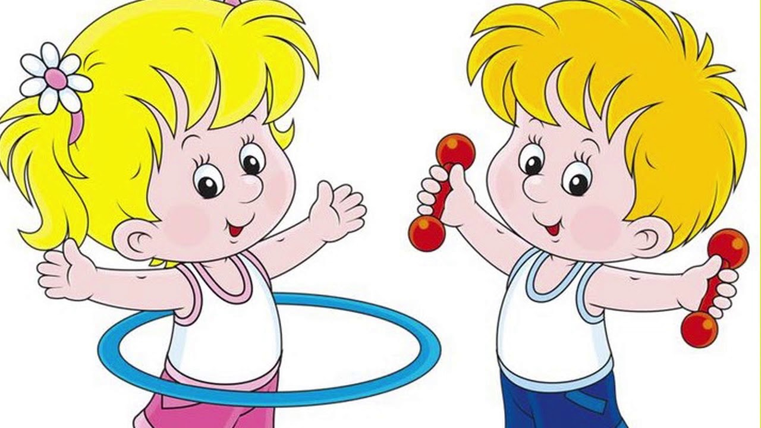
Чтоб здоровье сохранить
Организм свой укрепить
Знает вся моя семья
Должен быть режим у дня.
Следует, ребята, знать
Ну а утром не ленится –
На зарядку становиться.

Slide 13
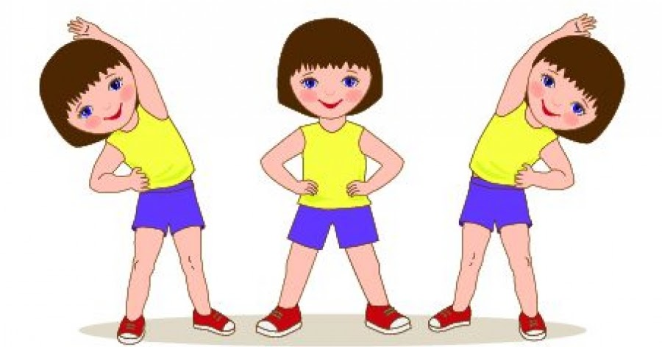
Физическое упражнение «Мы умеем»
Мы умеем на кроватке Встали, руки на поясе.
Простыню разгладить гладко Движение рук влево - вправо
И у скомканной подушки Хлопки в ладоши слева, справа.
Кулачком задвинуть ушки.
Мы сегодня утром рано Наклоны вперед, руки на поясе.
Умывались из-под крана,
А теперь все по порядку Шагают на месте
Дружно делаем зарядку.
Стой-ка смирно, руки вниз, Ноги вместе, руки вдоль туловища.
Гнись пониже, не ленись! Наклоны вперед.
Кто с зарядкой дружит смело, Приседают.
Тот с утра прогонит лень, Прыжки на месте.
Будет сильным и умелым, Хлопают в ладоши.
И веселым целый день. Шагают на месте

Slide 14
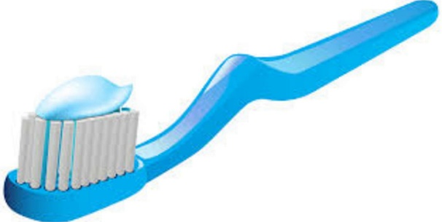
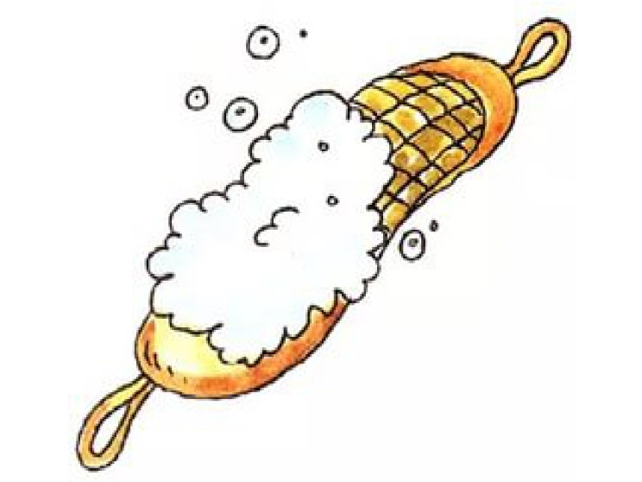
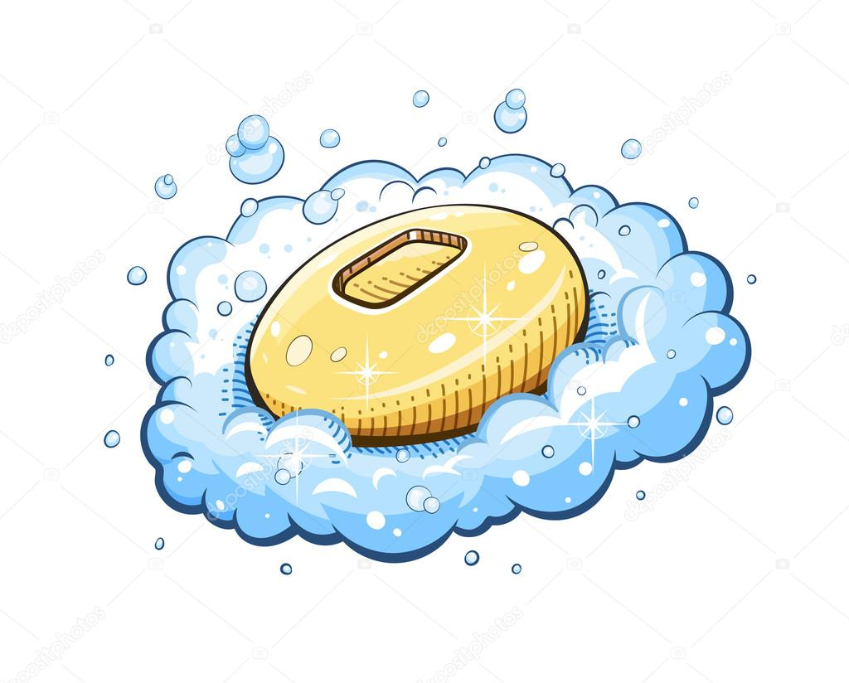
Отгадывание загадок.
1. Гладко и душисто, моет очень чисто.
Нужно, чтоб у каждого было – Что, ребята? (Мыло)
2. Кто считает зубы нам
По утрам и вечерам. (Зубная щетка)
3. Вместе с мылом и водой.
Я слежу за чистотой,
Пены для меня не жалко,
Разотру вас, – Я...(Мочалка)

Slide 15
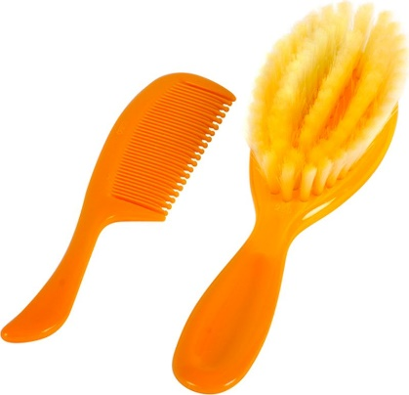
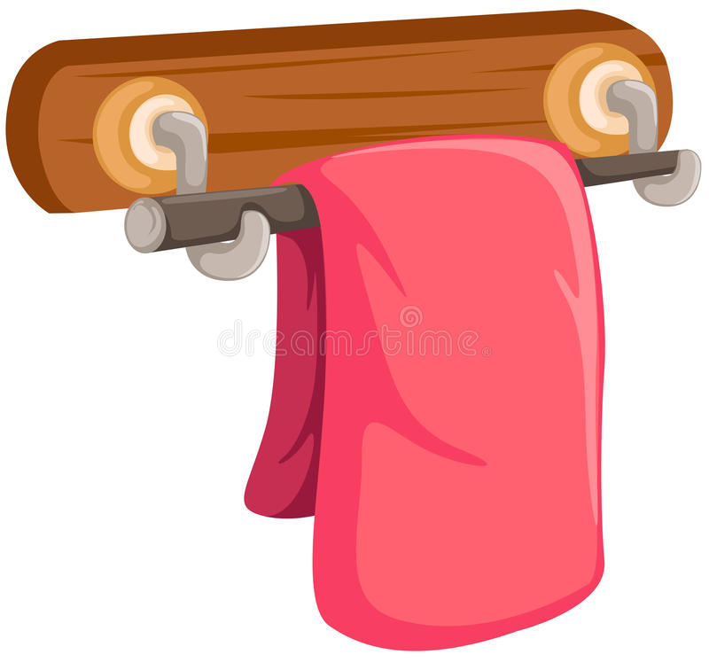
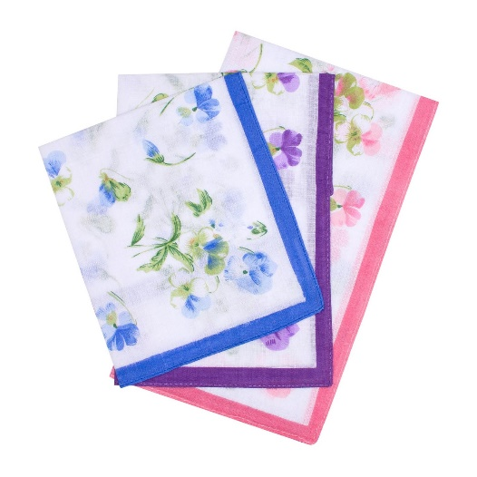
Отгадывание загадок.
4. Мягкое, пушистое
Беленькое, Чистое.
В душ его возьму с собой
Буду чистый и сухой. (Полотенце)
5. Лег в карман и караулю:
Реву, плаксу и грязнулю.
Им утру потоки слез,
Не забуду и про нос. (Носовой платок)
6. Хожу – брожу не по лесам,
А по уса, по волосам
И зубы у меня длинней,
Чем у волков и медведей. (Расческа)

Slide 16
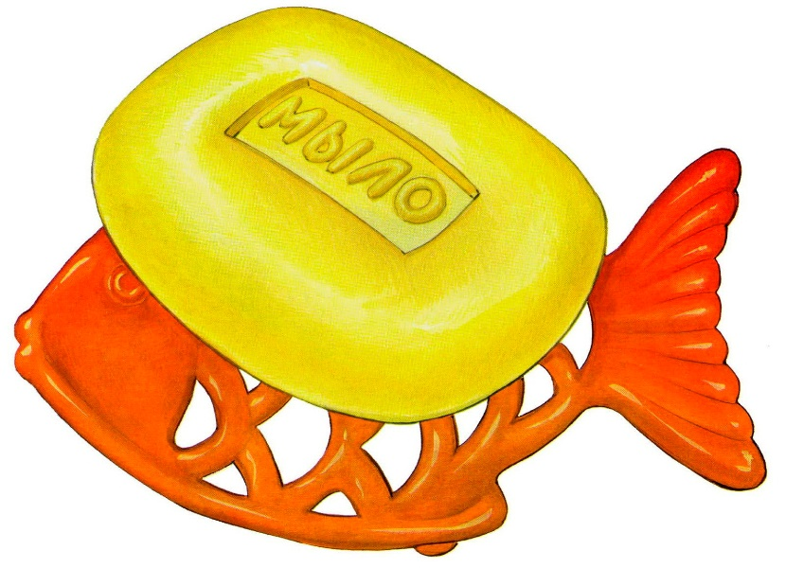
Игра «Ровным кругом»
Дети встают в круг. В середине круга ребенок, исполняющий роль мыла. Дети идут друг за другом по кругу, напевая песенку:
Ровным кругом друг за другом
Будем весело шагать,
что нам мыло здесь покажет,
То и будем выполнять.
Мыло показывает, как надо намыливать руки, дети повторяют движения. Затем соответствующие движение показывает расческа (зубная щетка, мочалка, полотенце).

Slide 17
Мыло бывает разным-разным
Синим,
зеленым,
оранжевым,
красным.
Но не пойму:
Отчего всегда
Черной – пречерной бывает вода?

Slide 18
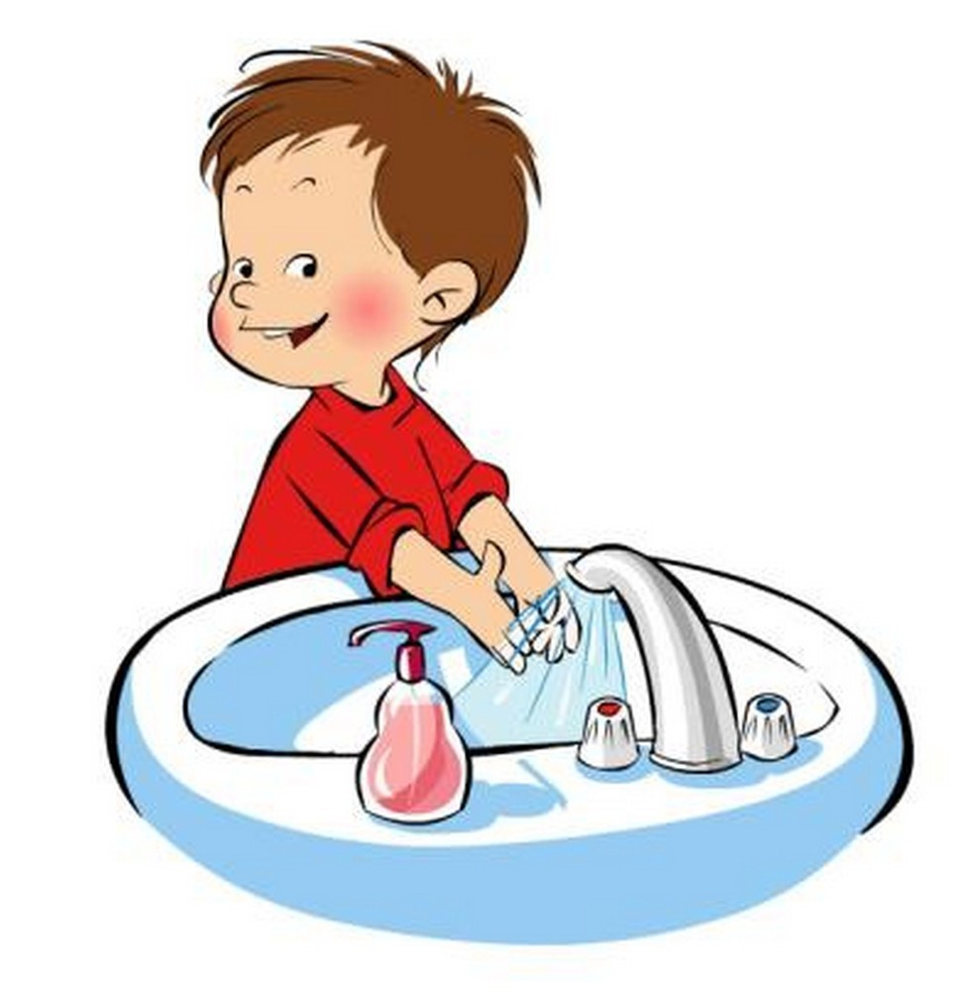
Руки надо мыть перед едой, после прогулки, по необходимости,
когда мы моем руки с мылом,
мы смываем с них грязь и вода становится грязной.

